Slide 1
112學年度職場實習說明會
研究發展處
112.4.18

Slide 2
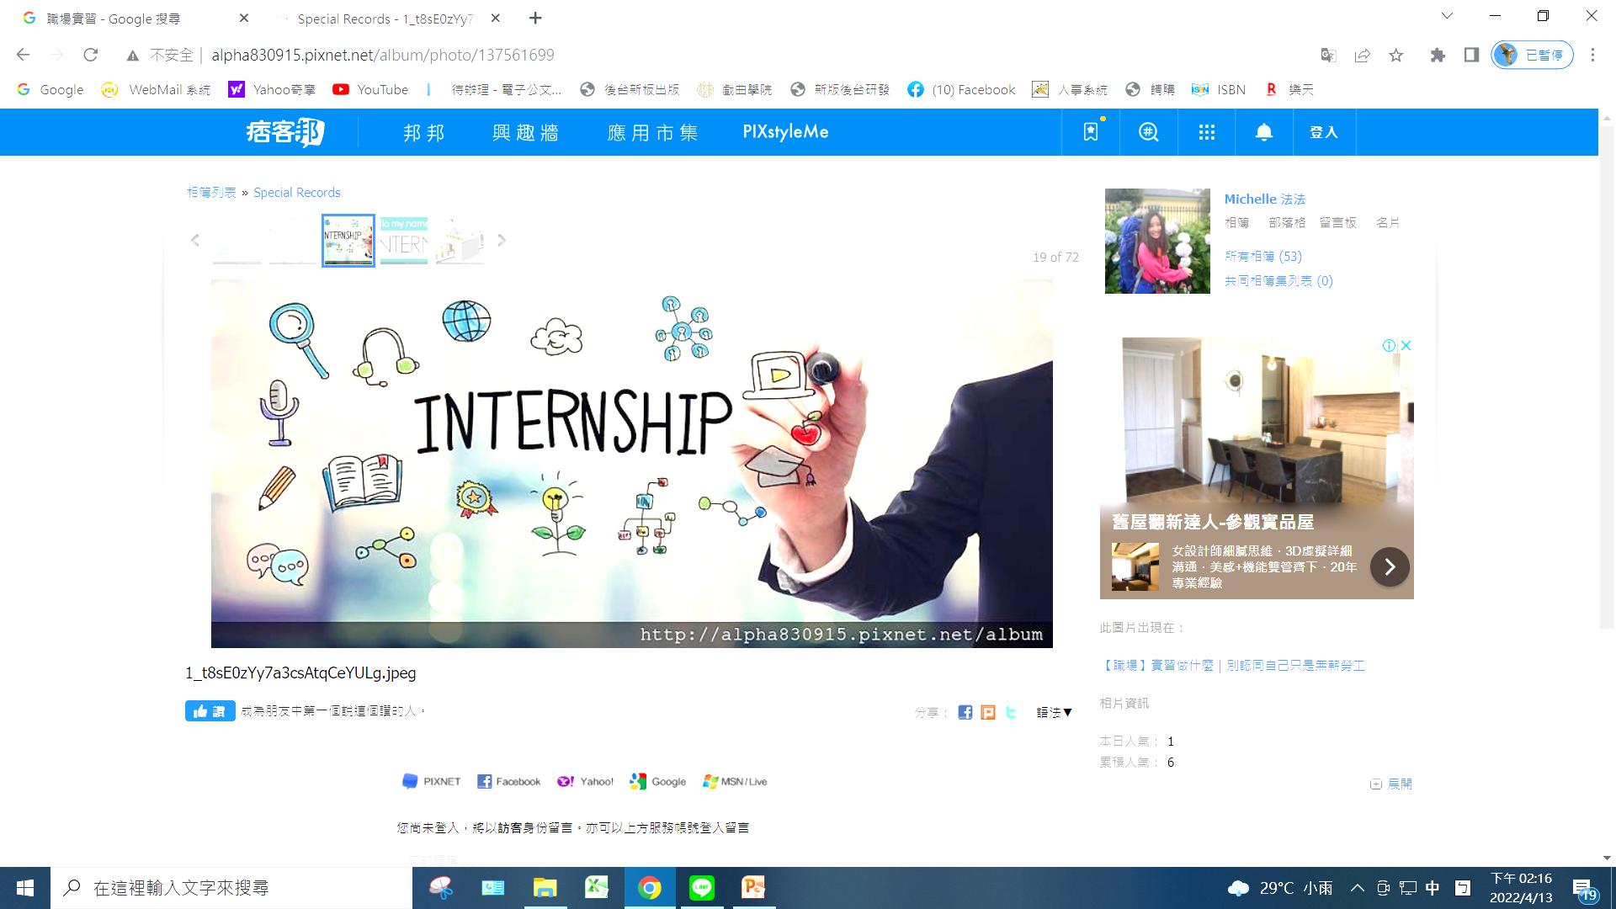
實習制度簡介
甲類實習
(累積制)
係指於課餘、例假日或寒暑假期間，參加校方安排之各類實習工作，如產學、推廣、學校展演，及其他相關之專業實習展演。本類實習，每1學分實習時數累計須達80小時，以2至4學分為原則。
乙類實習(職場實習)
(學期制)
係指學生於整學期參加5-9學分之實習課程，至單一實習機構，進行18週實習。1學分至多80小時，共計400-720小時。

Slide 3
職場實習沿革
105學年度：劇場系
109學年度迄今：各系自主規劃，五系，60多人
106、107學年度：劇場+京劇
108學年度：六系全部實習，130人

Slide 4
為什麼要參加職場實習?
1
課程延伸
2
專業精進
3
自我提升
4
職場接軌

Slide 5
各系實習課程懶人包
京劇：甲乙兩類雙軌制，乙類9學分
民俗技藝：乙類實習單軌制，5-9學分
戲曲音樂：甲類實習單軌制
歌仔戲：乙類實習，9學分 (不修乙類實習，需修習大四下展演製作與實習，學分數：2學分。)
劇場藝術：乙類實習，5-9學分，(未參加乙類實習者，於大四下學期必修2學分展演製作。)
客家戲：乙類實習，9學分 (不修乙類實習則需修習相關學分)

Slide 6
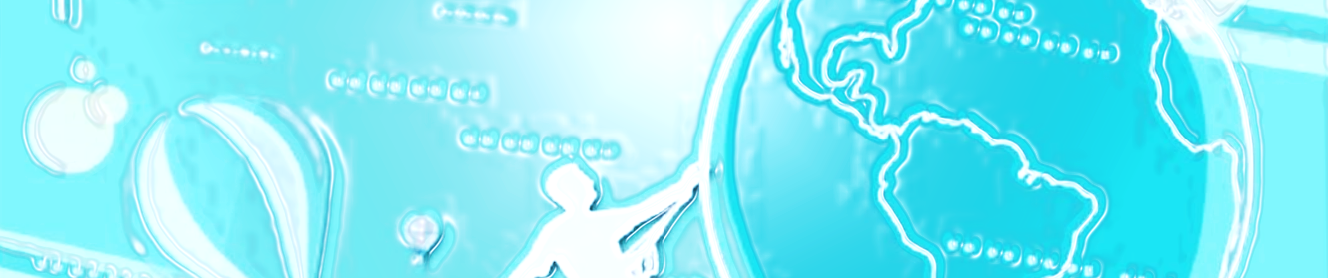

職場實習流程
實習前
實習中
實習後
實習說明(系、研發)
規劃實習課程(系)
校外實習委員會(系級)
實習申請表(學生)
實習機構評估(系)
實習機構媒合(系)
校級校外實習委員會(研發)
實習計畫撰寫(學生)
實習前講習(研發)
家長同意書(學生)
實習合約書(系、學生)
實習團體保險(研發)
實習機構訪視(系)
(實習輔導老師實地訪視一學期二次，做成訪視紀錄)
實習日誌(學生)
實習心得報告(學生)
實習不適應處置：
實習輔導老師進行輔導(系)
實習申訴書(學生)
轉換實習處理(系)
重新評估實習機構機構(系)
填寫中止轉換實習機構申請表(系學生)
簽文轉換實習機構及簽約(系)
實習滿意度調查
(學生、實習機構)
(學生請掃描QR CODE)
實習滿意度調查統計(研發)
實習生留任調查(研發)
實習生就業調查(研發)
實習成績考評
(輔導老師+實習機構)
實習機構發給實習證明
實習成績處理(系)

Slide 7
112學年度職場實習期程規劃
4月
實習說明會 4/18
10月
校級實習委員會/確定實習名冊(研發處)
5月
5月-10月
10月
11月-113年1月
113年2月
實習機構說明會+媒合活動(各系)
選擇實習機構/訂定實習計畫
各系提交實習媒合名冊
開始實習
簽訂實習三方合約書(各系)
11月
提供註冊組實習名冊(雜費減免3/10)不可再更改

Slide 8
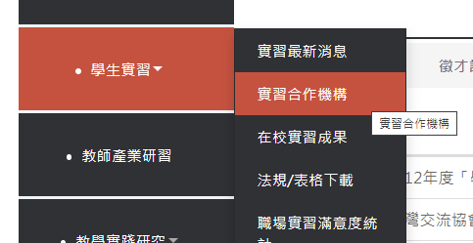
實習機構媒合、評估
實習機構媒合：
各系辦理實習機構說明及媒合活動
實習機構選擇：
1.與學校簽訂合作的實習機構，可查詢：
學校網頁 / 研發處 / 學生實習 / 實習合作機構
其他實習機會

Slide 9
實習機構媒合、評估
2.自覓機構(必須立案有統一編號)
#選擇實習機構原則(迴避原則)
#同一機構實習人數不宜過多
#專業學習、自我成長、未來發展、職場接軌、待遇
實習機構評估：各系須確實對實習機構進行評估，若學期中轉換實習機構亦須進行評估。
必須了解實習機構的事情：
1.薪資 2.實習津貼或按件計酬或獎學金
3.相關保險 4.休假 5.上班時間
6.食宿交通等其他福利

Slide 10
實習機構媒合結果
各系須提供研發處「實習媒合名冊」。必須包含實習學分數/時數、實習機構、實習內容、福利待遇、保險情形、訪視老師、實習機構評估、實習機構統編。

Slide 11
實習合約書內容/權利義務
學習型→以學習為主，不需符合勞基法。身分為學生
勞僱型→必須保勞健保，薪資福利須符合「勞基法」。視同一般員工。(請系上協助認定)
實習生
學生
勞工
身分認定

Slide 12
實習合約書內容/權利義務
實習保險(除實習機構保險外，研發處仍會統一辦理實習學生團體意外險)
實習職場倫理：尊卑有序
實習職場安全：
機構指派指導業師，熟悉環境，注意禮節，注意避免危險工作。
實習義務：認真學習、虛心求教

Slide 13
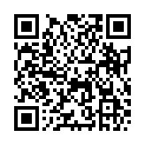
實習手冊
實習手冊公告於研發處網站，學生實習/法規表格下載。可自行下載。
有關實習所有表件均置於同一網頁。
請掃描QR CODE 進入

Slide 14
實習爭議及機構更換
實習期間應與實習輔導老師密切聯繫
遇到實習爭議處理方式：請先與實習輔導老師溝通，尋求解決。切勿直接與主觀發生爭執。
實習爭議狀況案例：
◎超額超時或非約定的工作
◎有違法疑慮的工作
實習機構更換：填寫中止轉換實習機構申請表
實習中發生意外怎麼辦?
填寫實習意外傷害險金申請書

Slide 15
實習成績計算
實習報告成績：30%
(實習輔導老師評分)
實習機構評分：60%
實習訪視評分：10%
(實習輔導老師評分)

Slide 16
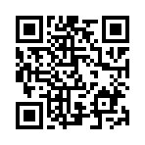
實習滿意度調查表
學生滿意度調查表
填寫方式：google表單
填寫時間：113年6月1日至30日
機構滿意度調查表
請同學務必提醒實習機構填寫，而不是自己填寫。填寫完需蓋公司章。傳真或掃描電子檔傳至系辦。多人在同一機構僅需填寫一張調查表。

Slide 17
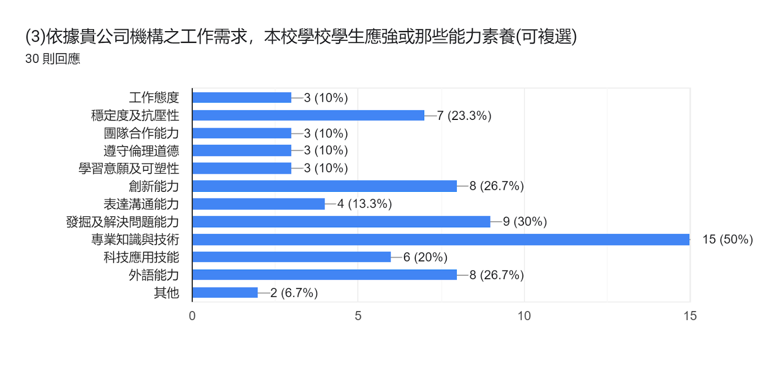
實習機構滿意度調查

Slide 18
學長姐的話
實習是踏入職場的開始，選擇自己喜歡的單位。 —伊特諾網路傳媒有限公司
可以試著到外面劇團實習，能夠學習到更多的專業。 —一心戲劇團
職場實習是非常棒的體驗、過程。即使你早知道未來想做甚麼，也別去排斥，好好從中享受，用心去體驗，一定會得到意想不到的收穫。 —紙風車劇團
實習單位要清楚知道所有保障跟福利。
—喬山工程有限公司
未來學弟妹若需實習機會，不怕苦的就跟我聯絡。
—博杰特影音

Slide 19

學長姐的話
這個單位很好，工作環境、同事、單位指導老師等等都很不錯，台中也是個很適合生活的地方，但做室內設計跟做劇場真的差很多，沒有一定的覺悟(被操掛)真的不要輕易嘗試，不要搞到最後單位老師覺得戲曲學生很不耐操，實習學生又覺得壓力過大受不了。 —沐恩空間設計有限公司
要相信一切都是最好的安排，壞事不見得壞，好事不見得好，如何在逆境中成長，解決問題才是最重要。要謙虛、要低調，功勞要讓給別人，少說話多做事，把技術練好，多用眼睛看，多思考多觀察，不要急於一時，要懂得包容和沉住氣，讓對的人知道自己的想法就好。累了就去喝一杯。 —國光劇團
實習過程中，難免會有過渡期，在過程中找尋自己的未來是一件很珍貴的事情！不要因為錢找實習單位，趁還是學生的時候，找尋自己喜歡的，那才是不會後悔且浪費時間的事情。—山峸製作設計有限公司
在不考慮每位學弟妹的自身情況下，我非常推薦全時實習，學習的東西會比較齊全完整，希望學弟妹們能勇於嘗試及挑戰，加油！ —衛武營國家藝術中心

Slide 20
至大陸實習注意事項
學系進行實習機構基本資料表及評估表。
申請役男出境實習，最長一年。須由學務處發函至戶籍地直轄市、縣（市）政府提出申請，經核准後，請役男於核定出境日前 1 個月內至內政部役政署網站（https://www.ris.gov.tw/ military-abroadStudy/app/AbStudy/notice 首頁 / 主題單元 / 役男出境 核准通知單查詢及列印系統）查詢及列印出境核准通知單，於核准出境期間持憑出境，免再臨櫃加蓋出境核准章戳。（提醒：不得提前出境或另以申請短期出境方式合併出境期間。）役男出境逾規定期限返國者，依規定「不予受理返國當年及次年出境之申請」。
學生須自行辦理台胞證。
有關役男出境延期返國相關規定(因重病、意外災難或其他不可抗力之特殊事故)
111年9月1日以後出境者，因受新冠肺炎疫情影響為由，申請延期返國者，應不予核准。
實習訪視以視訊方式進行為原則

Slide 21
各位可以開始找您想去的實習機構
祝福各位同學職場實習愉快！
收穫滿滿！
本次簡報將公告於研發處網站/學生實習/法規表格下載
相關問題請洽研發處常志環
27962666#1141

